Slide 1
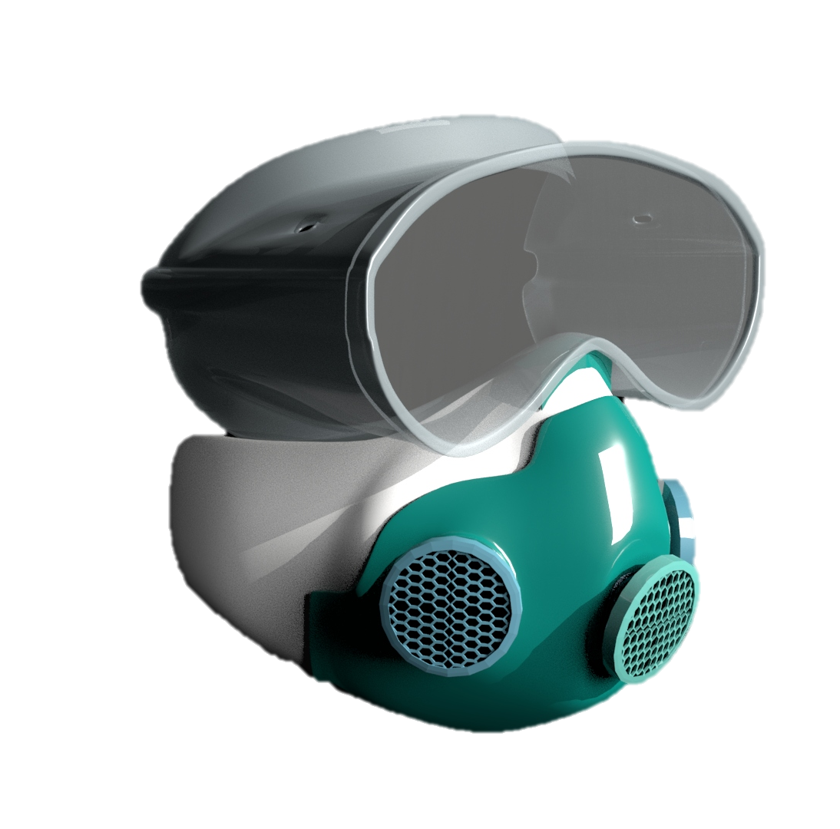
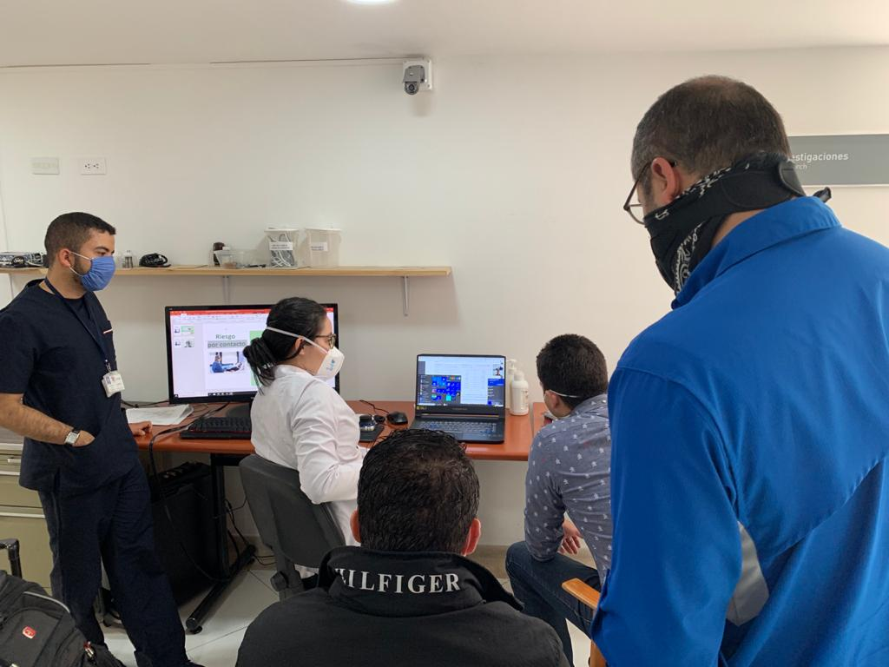
VALIDACIÓN PRE-COMERCIAL DE DISPOSITIVO DE PROTECCIÓN FACIAL CON CARACTERÍSTICAS DE FÁCIL REMOCIÓN, DESINFECCIÓN Y REUTILIZACIÓN PARA PROFESIONALES EN SALUD CONTRA COVID-19 Y OTROS MICROORGANISMOS CAUSANTES DE INFECCIONES RESPIRATORIAS AGUDAS (IRA).
FUNDACIÓN CLÍNICA SHAIO
Descripción máximo 2 párrafos
Descripción máximo dos párrafos
Validación pre-comercial de dispositivo facial que garantice una verdadera protección contra el COVID-19 y otros microorganismos causantes de infección respiratoria aguda (IRA) en profesionales de la salud, cumpliendo con la normatividad vigente sobre el tema.
Este dispositivo que protege las mucosas faciales cumplirá con requerimientos de fácil remoción, desinfección, realización y ergonomía, con el fin de preservar el bienestar físico del personal que lo utilice y quienes se encuentran en su entorno.
LÍNEA
TOTAL
PLAZO EJECUCIÓN
ALIADOS ESTRATÉGICOS
EQUIPOS Y DISPOSITIVOS MÉDICOS PARA EL MANEJO DE PACIENTES CON COVID-19 Y OTRAS INFECCIONES
RESPIRATORIAS AGUDAS.
$688.106.213
4
Suárez y Crespo S.A
MILLONES
MESES
Descripción Impacto
Un dispositivo facial que impida contraer virus como el COVID-19 y otros microrganismos causantes de IRA, que además tenga en cuenta de las necesidades del ejercicio profesional durante la emergencia, permitirá que el usuario realice sus actividades de manera más eficiente y cómoda. Lo que impacta de manera positiva en la disminución del contagio y la preservación de la integridad física del personal sanitario.
FOTO 2

